Slide 1
MH-pFLID: Model Heterogeneous personalized Federated Learning via Injection and Distillation for Medical Data Analysis
Name：Luyuan Xie
Institution：School of Software and Microelectronics, Peking University, Beijing, China

Slide 2
01
Introduction
02
Related works
目录
03
Method
CONTENTS
04
Experiment Setup and Results
05
Limitations and Conclusion
Notes:
删除英文

Slide 3

PART 01
Introduction

Slide 4
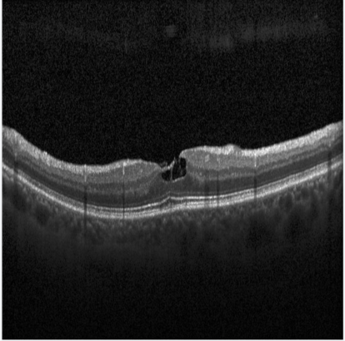
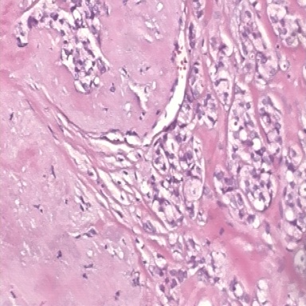
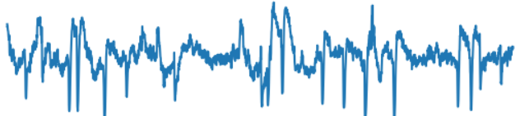
Introduction
伴随着医疗软硬设备的发展以及人们对身体健康的重视，越来越多的医疗数据可以从医疗机构中获取，其中包括OCT，病理切片，心电信号等多种类型的图像数据。
这些医疗数据对患者疾病诊断发挥着重要作用，但同时它们的激增给医生的带来极大的工作量以及负担。人工智能（AI）技术可以很好的结合医疗图像来辅助医生完成诊断，例如眼部疾病分级，癌症初筛等。
OCT
乳腺癌病理切片
EGG
现有的基于AI的医疗图像任务通常采用的是集中式学习的方法，它需要把各个医疗机构或客户端的数据收集到中央服务器中进行模型训练。
这在一些自然图像的任务当中是可行的。
然而集中式学习的方案在医疗场景中是不现实的，主要原因是由于考虑到患者医疗数据的隐私性以及相关政策法规，使得各个医疗机构很难把本地的医疗数据共享到中央服务器当中。
优点：
模型泛化性
集中式学习
缺点：
数据隐私（需要共享数据）

Slide 5
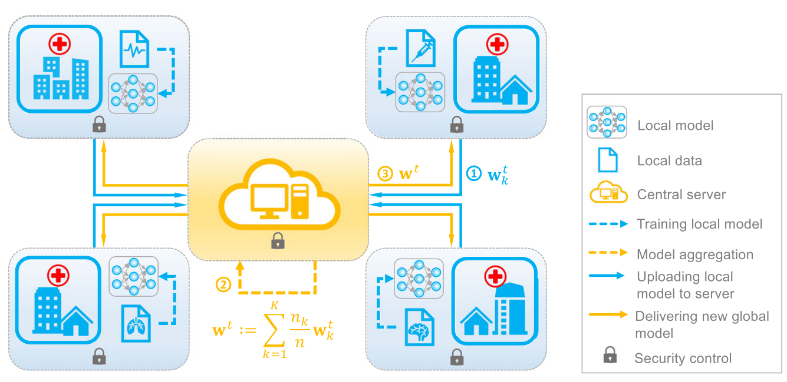
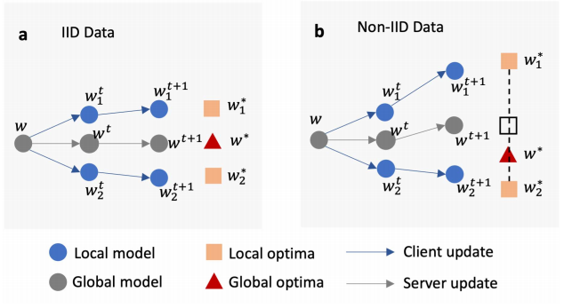
Introduction
联邦学习（Federated Learning，简称FL）的提出可以有效地解决上述的问题，它可以在保护数据的隐私下训练人工智能模型。
联邦学习作为分布式学习的一种，相比于分布式学习它更重视数据的隐私性。FedAvg作为该领域的第一个工作，提出了通用的联邦学习范式，为之后的联邦学习打下了基础。
FedAvg主要的思想是各个客户端采用本地数据训练一个相同模型参数的模型，在一定的本地训练轮次结束之后，选定一定比例的客户端上传本地模型参数到中央服务器当中进行平均聚合，聚合完成后下发到各个客户端进行下一个轮次的训练。最终在一定的通讯轮次下全局模型达到收敛后得到最终的一个全局模型。
联邦学习所面临的两个问题：
数据异构性：各个客户端数据非独立同分布（Non Independent Identically Distribution, 简称Non-IID）
系统异构性：各个参与方硬件条件（本地存储以及计算能力）的不同以及各个机构可能会定制自己的专属结构模型。

Slide 6
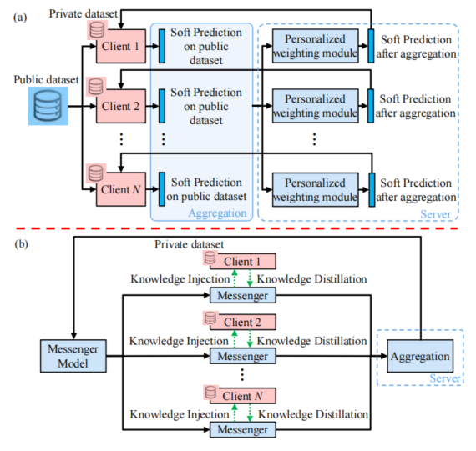
Introduction
统一范式：如图1(a)所示，现有的针对统计和系统异构的方法都是基于知识蒸馏的。这些方法主要是在不同客户之间交换公共数据集上的软预测，使知识从一个客户转移到另一个客户。
问题：
（1）尽管这些方法在解决统计和系统异构方面取得了进展，但它们依赖于公共数据集来生成软预测。对隐私的高度关注的医疗数据限制了这些方法的实际适用性。
（2）大规模的公共数据集使得本地训练具有挑战性。许多医疗保健机构要获得针对大型公共数据集进行培训的计算资源是不稳定的。考虑到在推理时间期间不需要这些额外需要的计算资源，这可能会负担更大。
为了消除对公共数据集的依赖，我们提出了一种新的 injection-distillation范式来解决Non-IID数据分布下的异构模型的挑战。与传统的依赖于从公共数据集生成的软预测的方法不同，我们的方法利用了一个非常轻量级的信使模型来进行信息传输。
我们的训练过程包括三个步骤：知识注入、知识蒸馏和聚合。
我们的贡献有：
（1）设计了一个轻量级的信息传递模型来在不同的客户端之间传输信息。信使可以通过 codebook-style design有效地整合来自每个客户的信息，同时几乎不会增加本地培训成本。
（2）我们为每个客户端设计了一组发射器和接收器模块，以从通用信息中分离出局部偏差。这种分离有效地减少了从每个客户端收集的偏差信息，从而解决和减少了客户端漂移的问题。
（3）我们在多种医疗任务上验证了我们的MH-pFLID，包括医学图像分类、医学图像分割和医学时间序列分类。实验结果表明，该方法在所有这些任务上都优于现有的结果，证明了其在各种医疗应用中的有效性和普遍性。

Slide 7
PART 03
Method

Slide 8
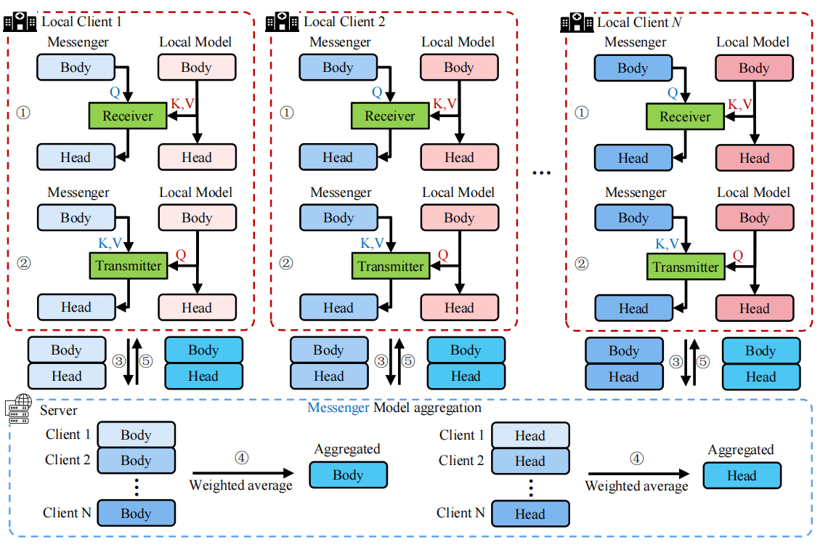
MH-pFLID
Knowledge injection.
知识注入阶段被设计为将信息从信使注入到局部模型中。具体来说，我们冻结了信使模型，并使用信使模型在训练中指导局部模型。
Knowledge distillation.
知识蒸馏阶段旨在将信息从局部模型提取到信使模型中。具体来说，我们冻结了局部模型，并对信使模型进行知识蒸馏.
Messenger upload, aggregation, and download.
训练结束后，信使被上传到服务器上。然后分别对信使的body和head进行模型参数的聚合。所使用的聚合操作是来自（McMahan et al.，2017）的权重平均，其中包括将所有参数相加并将它们平均。最后，下载并分发聚合模型，用于下一轮的训练。

Slide 9
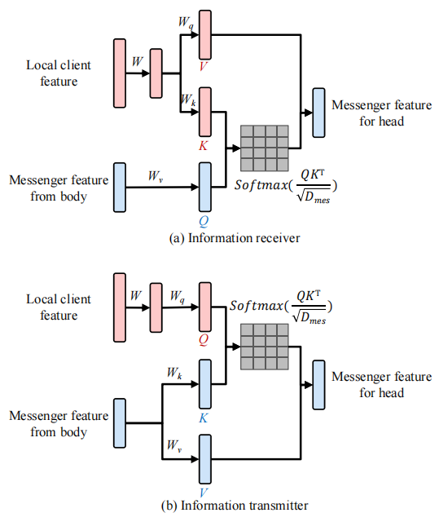
Information Receiver and Information Transmitter

Slide 10
PART 04
Experiments

Slide 11
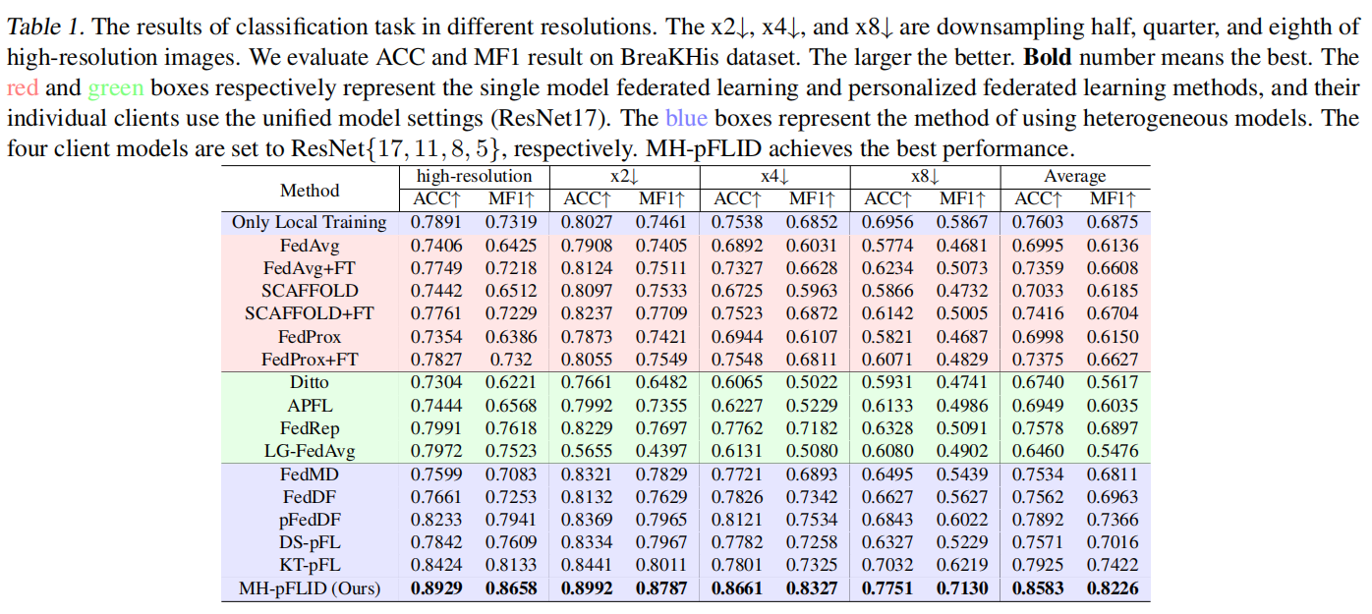
Medical image classification (different resolution)

Slide 12
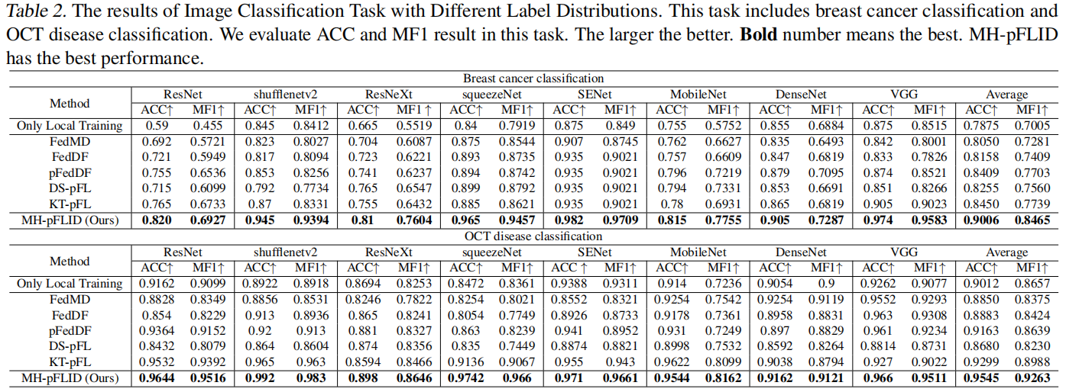
Medical image classification (different label distributions).

Slide 13
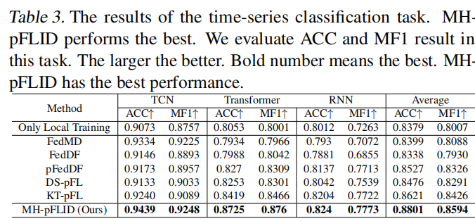
Medical time-series classification.

Slide 14
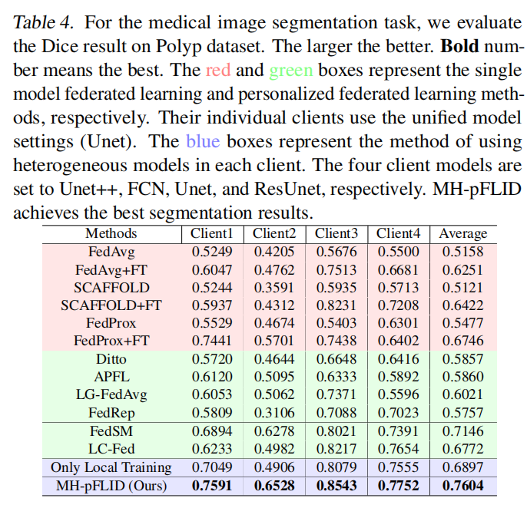
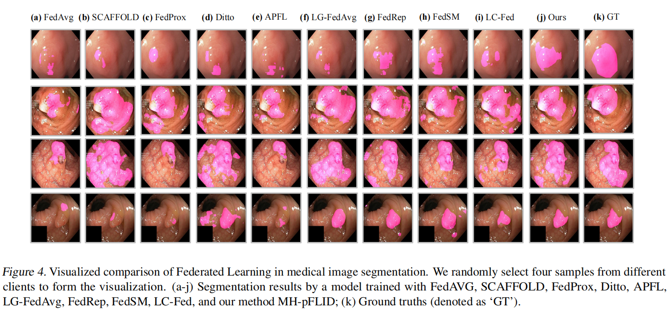
Medical image segmentation.

Slide 15
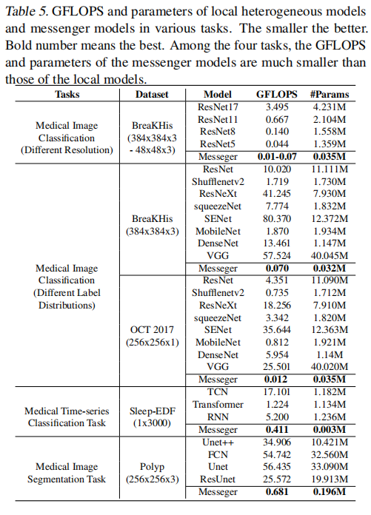
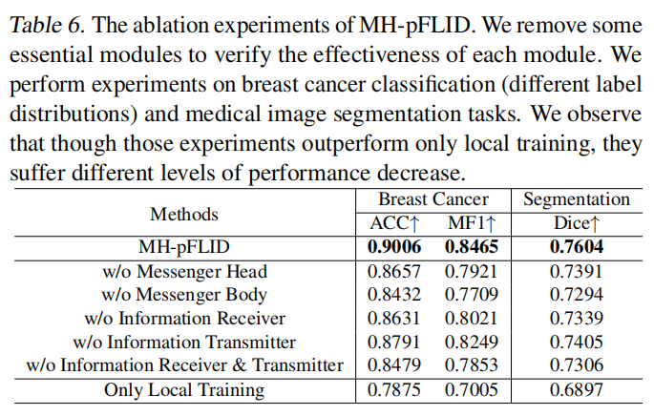
GFLOPS and Parameters && Ablation Studies

Slide 16
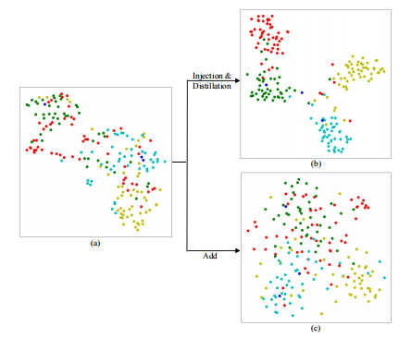
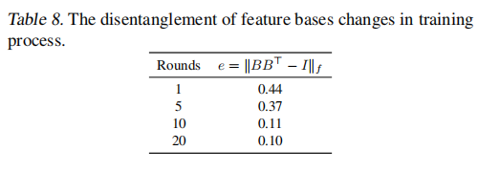
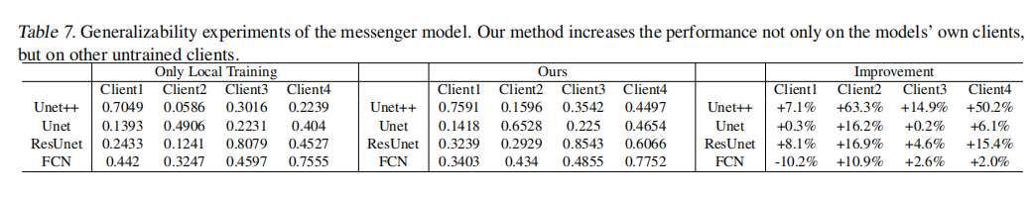
Feature Distribution t-SNE of Injection & Distillation Operations Generalizability Experiments of the Messenger Model

